Slide 1
Sociedade Civil, Estado, Mercado e Terceiro Setor
Profa. Patricia Mendonça

Slide 2
Conceito de Estado e Sociedade Civil
Quando surge o conceito ?
Economia mercado, capitalismo burguês, liberdades individuais (Hobbes, Locke e Ferguson)
Um “ contrato”: intermediação entre a vida privada- condição de ‘estado natural’- e o Estado , controlado por princípios de publicidade, operando com limites legais para o exercício da autoridade (Hobbes, Russeau, Locke)
Não há sociedade civil sem Estado- implica simultaneamente determinações individualistas e a procura de um princípio ético que jamais poderia vir do mercado (Hegel)
Para manter a coexistência social, os homens baseiam-se em necessidades, que advêm da limitação das suas capacidades individuais (Marx)
O Estado é um instrumento coercitivo, que representa interesses particulares, não estando acima da sociedade, mas sendo condicionado por ela. A sociedade civil compreende o conjunto das relações ideológico-culturais (Gramsci)
Definições “negativas”

Slide 3
Conceito de Estado e Sociedade Civil
A própria sociedade seria o ente primordial nas arbitragens de conflitos, cuja ação coletiva protegeria os cidadãos da tirania do Estado. Participação fundamental. Risco de tirania da maioria (Tocqueville)
Conceitos publico e privado precisam ser ampliados: estatal-privado, social-público (movimentos não partidários, não mercantis, não governamentais e não corporativos) – podem ser sujeitos políticos autônomos (Habermas)
Sociedade civil: série de formas complementares de democracia e um complexo conjunto de direitos civis, políticos e sociais
Definições “positivas”

Slide 4
O Mercado faz parte da Sociedade Civil ?

Slide 5
Esfera Estatal
Executivo
Judiciário
Burocracia
Polícia
Forças Armadas
Espionagem
Esfera Pública
Esfera do Mercado
Mídia
Partidos Políticos
Regulação
Empresas
Públicas
Associações
Grupos Civis
Sindicatos
Associações
de Consumidores
Empresas
Educação, Saúde Privados
Esfera Privada
Mecanismos de
troca e regulação
econômica
Vidas Privadas
reveladas em tribunais
Relações de amor, afeição
Famílias

Slide 6
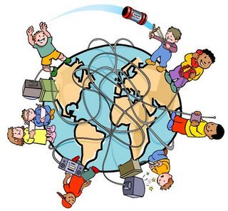
Esfera Pública
é onde os interesses comuns são realizados (nem sempre os da maioria) – constituída por organizações, instituições, mídia, grupos de interesse, conselhos de representação, associações. Arena de formação da vontade coletiva, espaço de debate público, de embate de diversos atores da sociedade.

Slide 7
Sociedade Civil e Terceiro Setor
Terceiro Setor- definição estrutural-operacional, centradas em “organizações”
Sem fins de lucro (não distribui excedentes)
Formais
De natureza Privada
Autônomas (auto-governandas)
Com participação de voluntários
Outras Denominações
Setor Filantrópico, Caridade, Setor Independente, Setor Voluntário, Economia Social, “ONGs”

Slide 8
Organizações do Terceiro Setor
Algumas distinções entre organizações do Terceiro Setor e outros tipos de organizações:
Propósito/Missão
Valores
Aquisição de Recursos
Resultados
Ambiente Legal
Perfil do Trabalhador
Governança
Complexidade Organizacional

Slide 9
Classificação conforme público atendido
organizações constituídas para atender os interesses de seus membros (member-serving organizations), como é o caso dos sindicatos, das associações profissionais, das associações de bairro, associações empresarias;
organizações de interesse público e/ou coletivo, a exemplo de entidades que apóiam vítimas de discriminação, portadores de determinadas doenças ou deficiência física, instituições de caridade, organismos de proteção ao meio-ambiente

Slide 10
Quem faz parte do Terceiro Setor
Organismos internacionais
Instituições Religiosas
ONGs
Organizações Comunitárias
Clubes e Associações
Hospitais
Sindicatos
Fundações Empresariais
Para-estatais
Universidades

Slide 11
Organizações do Terceiro Setor
Constituição Jurídica
Associação
Fundação
Nomes, nomenclaturas
ONGs
Org. Comunitárias /locais / de bairro
Religiosas
Institutos
Certificados e qualificações
Utilidade Pública
OSCIPS
OS
CEBAS

Slide 12
Organizações Públicas
Regidas pelo Direito Público
Administração Direta: órgãos executivos no nível federal, estadual e municipal
Administração Indireta: entidades com personalidade jurídica própria, patrimônio e autonomia administrativa: autarquias, fundações públicas: USP
empresas públicas e sociedades de economia mista ?
Agências Reguladoras

Slide 13
Organizações do Mercado
Privadas
Realizam trocas econômicas
Finalidade econômica- mercantil
Outras formas de realização de troca econômicas: mercantis, monetárias e não monetárias ?

Slide 14
ORGANIZAÇÕES DO ESTADO, MERCADO E TERCEIRO SETOR
Estado
Terceiro
Setor
Mercado

Slide 15
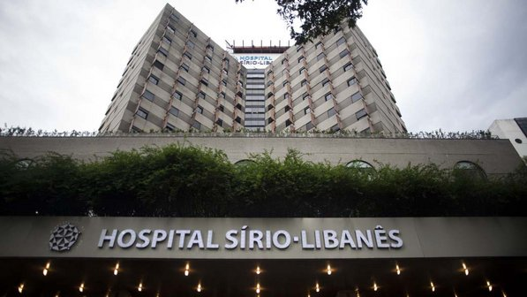

Slide 16
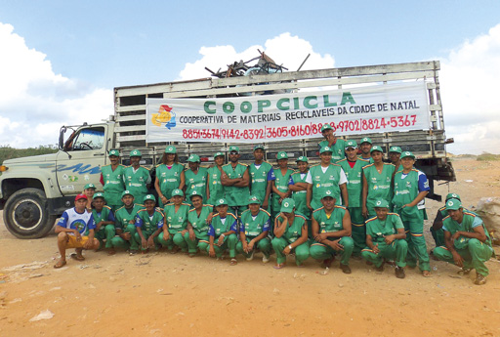

Slide 17
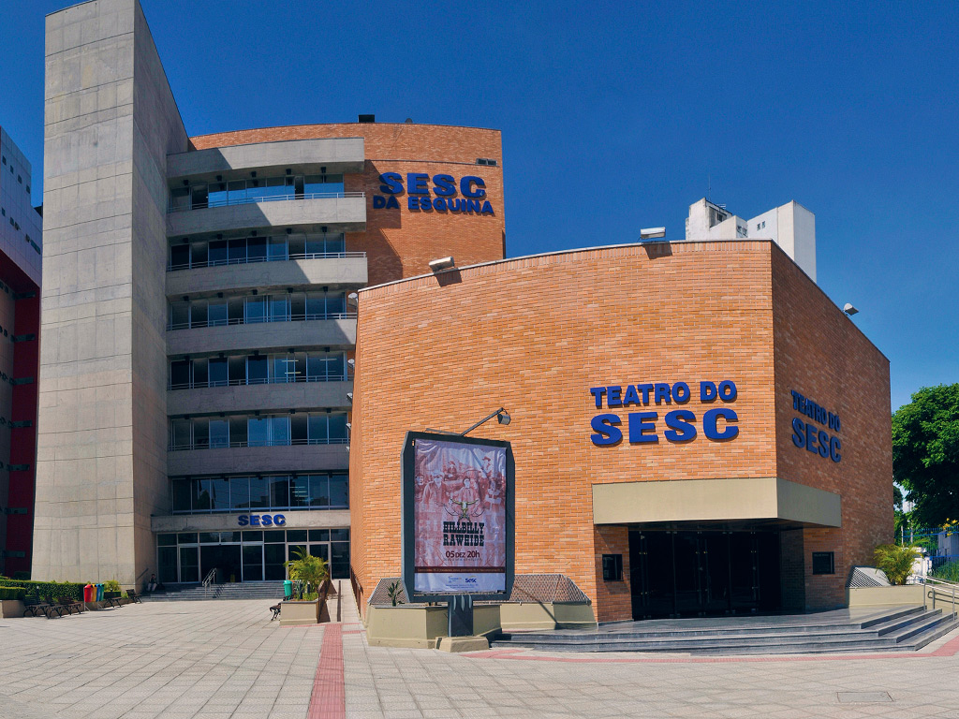

Slide 18
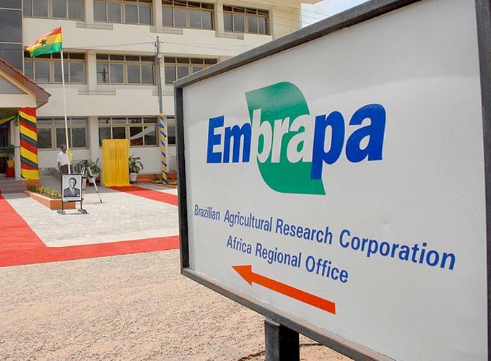

Slide 19
Tamanho e influência do Estado, mercado e sociedade civil

Slide 20
O Público e o Privado
Onde estão os limites do público- privado hoje?
Por que esta diferenciação se tornou mais difícil?
Cite exemplos das dificuldades de realizar esta diferenciação a partir dos exemplos do caso/video
Notes:
Participação mais difícil: pessoas tem pouco tempo. Interesse individuais subordinados a interesses públicos
Democracia procedimental
Problemas de representatividade
Solução de problemas de forma homogênea

